Slide 1

حصة تربية بموضوع الوحدة
الصف السابع حتى الثاني عشر
مترجم وملائم لشرقي القدس

Slide 2
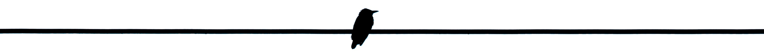
• تنمية وعي الطلاب بمدى انتشار ظاهرة الوحدة في المجتمع المحيط وفي العالم.
تعزيز التعاطف والمسؤولية الاجتماعية للأفراد والجماعات ، خارج الدوائر الشخصية المباشرة لـلطلاب.
هدف الوحدة
افتتاحية: تجربة عاطفية
العرض: التجربة
الختام: تنفيذ وأداء
اعتبارات في اختيار الموضوع من قبل المعلم او الموجه
مناسبة الموضوع لفترة المراهقة حيث يتم تشكيل الهوية الشخصية وبناء مقياس القيم الشخصية والاجتماعية. •
ظاهرة الشعور بالوحدة منتشرة وهناك حاجة متزايدة لمخاطبة السكان والأشخاص الذين يعانون من الوحدة ، بما في ذلك الشباب والمراهقون. .
العبر المستخلصة:
الوعي بالحجم الواسع للظاهرة في المجتمع المحيط وحول العالم.
تشجيع العمل الشخصي والنشاط الاجتماعي لتقليل الشعور بالاغتراب والحد من الظاهرة.

Slide 3
معرفة، مهارات وقيم
  ظاهرة الوحدة كظاهرة عالمية منتشرة في عصرنا.
  خصائص ونطاق وأسباب الظاهرة.
  السبل الممكنة للتعامل مع الظاهرة والحد منها.
معرفة
الإدراك: فهم الظاهرة وخصائصها ، تصورها ، القدرة على اتخاذ القرار ، استخلاص النتائج وتوضيح القيم.
الشخصية: المبادرة ، إيجاد الفرص ، المشاركة ، المرونة العقلية.
العلاقات الشخصية: الاستماع والخطاب والتعاطف والتعاون والعمل الجماعي.
مهارات
الاهتمام ، التسامح ، التعاطف، المسؤولية ، الإنصاف ، حب الشخص ، التكافل الاجتماعي.
قيم

Slide 4

الافتتاحية
ممكن اختيار إحدى الخيارات
افتتاحية: تجربة عاطفية
العرض: التجربة
الختام: تنفيذ وأداء
الخيار 1:اغنية All the lonely people
الخيار 2: فيديو العجوز
الخيار 3: نقاش - صور

Slide 5

1
All the lonely people
بماذا شعرت أو فكرت عندما سمعت الأغنية؟
ماذا في الأغنية أثار التماهي فيك؟
ما الذي أثار المعارضة فيك؟ لماذا ا؟
اختر سطرًا واحدًا في الأغنية يتحدث إليك ويوضح اختيارك.
حسب الأغنية كيف تعرّف مفهوم الوحدة؟
برأيك ، هل من المهم معالجة موضوع الوحدة؟ لماذا ا؟
كلمات الأغنية بالعربي

Slide 6
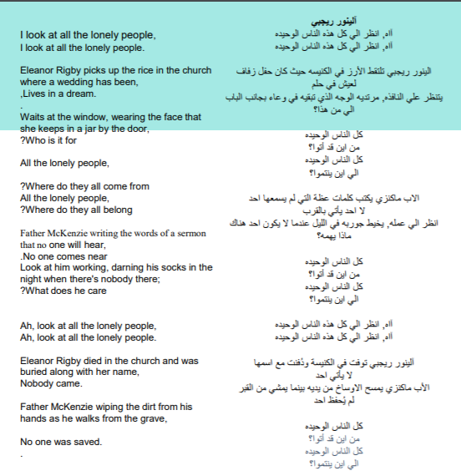

Slide 7
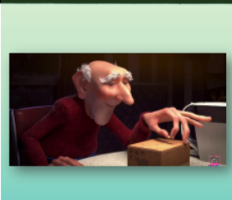
فيديو العجوز
نقاش
لماذا أحببت الفيديو؟
لماذا لم تحبه؟ ما الذي ازعجك؟
ما هي القيم التي تعتقد أنها تنعكس في الفيديو؟
كيف تحدد مفهوم الوحدة حسب الفيديو؟
كيف ترتبط القضية بالمراهقين؟
في رأيك ، هل من المهم معالجة الموضوع؟ لماذا ا؟
2

Slide 8
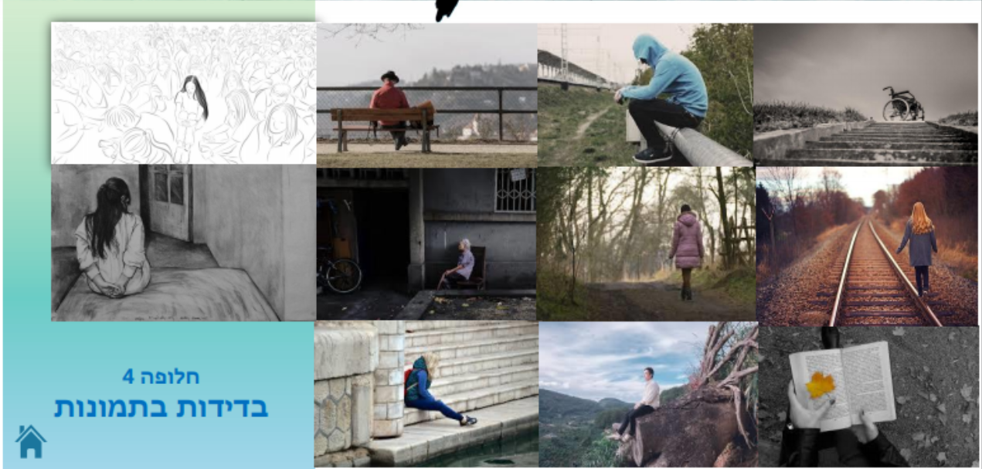
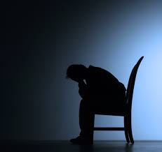
3

Slide 9
عرض الفعالية
ممكن اختيار إحدى الخيارات
افتتاحية: تجربة عاطفية
العرض: التجربة
الختام: تنفيذ وأداء
الخيار 1: ما هي الوحدة – ورشة
الخيار 2: فيلم
الخيار 3: بطاقات

Slide 10
1
ورشة
يكتب المربي على السبورة الموضوع: ظاهرة الشعور بالوحدة في الوقت الحاضر
يطلب المربي من الطلاب استخدام هواتفهم للبحث في الموضوع في مجموعات.
يتم عمل نقاش صغير في المجموعات.
اسئلة موجهة:
ماذا تعرف عن الموضوع؟ أين يلتقي كل واحد منكم؟
• هل تعتقد أنه من المهم مناقشة الموضوع؟ لماذا ا؟
• ما رأيك هو سبب هذه الظاهرة؟
• شارك الأمثلة ذات الصلة التي تعرفها.
• ما هي استنتاجاتك من المناقشة؟
• ما الذي يمكن فعله للتعامل مع الظاهرة والحد منها - على المستوى الشخصي والاجتماعي؟
اقترح مبادرات عملية.
كل مجموعة تقوم بعمل ملصق أو بطاقة أو نشرة تتعلق بالموضوع.

Slide 11
2
- اعرض مقطعي الفيديو
سولو
دافيد جاريت
ما هو الفيديو المفضل لديك؟
• في أي من مقاطع الفيديو تعتقد أن المشغل أو الموسيقيين استمتعوا أكثر؟ ما الذي حاولت بجهد أكبر من أجله؟ لماذا ا؟
• هل تعتقد أنه من الأفضل اللعب بمفردك أو أن تكون جزءًا من أوركسترا؟ ما هي إيجابيات وسلبيات كل منها
إمكانيه؟
• لماذا احببت الفيديو؟ لماذا لم تحبه؟ ما الذي ازعجك؟
• ما هي القيم التي تعتقد أنها تنعكس في الفيديو؟
• هل هناك علاقة بين الرسائل التي تظهر في الأفلام وظاهرة الوحدة؟ التفاصيل.
• كيف ترتبط هذه القضية بالمراهقين؟
• هل قدرة المراهقين على الحد من هذه الظاهرة؟ إذا كان الأمر كذلك ، فكيف؟ إذا لم يكن كذلك ، فلماذا؟
• هل من المهم التعامل مع الموضوع؟ لماذا ا؟
• ما الذي قد يمنعنا من اتخاذ إجراءات للحد من هذه الظاهرة؟

Slide 12
بطاقات 3
الجزء أ - يتلقى كل مشارك ثلاث بطاقات صغيرة بألوان مختلفة: الأزرق والأحمر والأصفر.
يطلب المربي من الجميع إغلاق أعينهم لبضع لحظات ومحاولة تذكر اللقاء الذي مروا به مع شخص واحد أو مع
تجربة الشعور بالوحدة خلال حياتهم.
يطلب المربي كتابة الملاحظات ببضع كلمات (ليست هناك حاجة لوصف الموقف)
في الورقة الزرقاء - ما الذي كان يفكر فيه الشخص الوحيد في تلك اللحظة؟
في الورقة الحمراء - كيف شعر في تلك اللحظة برأيك؟
في الورقة الصفراء - كيف تصرف؟
الجزء ب – يقوم المربي بوضع الملاحظات حسب الألوان على الأرض وبالتالي إنشاء ثلاث فئات: أفكار ،
العواطف والسلوك.
يقوم المربي والمشاركين بربط تعريف جماعي مشترك بمفهوم الوحدة بناءً على ما هو مكتوب في الملاحظات.

Slide 13

الختام
افتتاحية: تجربة عاطفية
العرض: التجربة
الختام: تنفيذ وأداء
__الخيار 1: مبادرة
_الخيار 2:_احتفال
_الخيار 3:__عرض صور

Slide 14

مبادرة
1
مسار النشاط:
يجب أن تقترح مبادرة واحدة ترغب في الترويج لها خلال العام (بشكل فردي أو كمجموعة أو كصف) تهدف إلى مساعدة شخص واحد أو مجتمع يعاني من الوحدة:
شخص من العائلة المباشرة والممتدة
شخص ما في مجتمعك: في أقرب حي أو مدينة
كبار السن وفئة ذوي الاحتياجات الخاصة
اكتب:
• من تريد أن تساعد؟ ما هي سمات وحدته؟ كيف تصل إلى هناك؟
• ما المشكلة التي تريد حلها؟
• كيف ستفعل ذلك؟

Slide 15
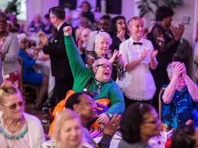
2 حفل
مسار النشاط
خطط لحفل المدرسة أو الطبقة الذي يهدف إلى دمج الأفراد.
******يُنصح بإقامة الحفل جنبًا إلى جنب مع احتفالات الأعياد.
ما هي المجموعات السكانية التي تريد دعوتها؟
كيف ستقوم بدعوتها؟
كيف سيبدو الحفل؟
بأي طريقة ستدعو الضيوف للحفل؟

Slide 16
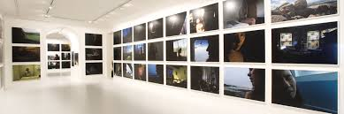
3 عرض صور
باستخدام المحمول الشخصي:
أ. اعرض صورة واحدة توضح لبقية الصف ما هي الوحدة في عينيك.
ب. صورة ثانية توضح للمشاهدين كيفية التعامل مع الشعور بالوحدة.
يجب إرفاق اقتباس أو بيان بكل صورة.
سيتم جمع الصور للمعرض الذي سيتم عرضه في موقع مركزي في المدرسة أو المجتمع.

Slide 17


